Slide 1

WELKOM

Slide 2

Een uitdagende techniekroute
Programma:
1. Een uitdagende techniekroute (film)
2. Toelichting over de techniekroute (Scheer)
3. Toelichting over examenprogramma en bovenbouw (v.d. Werfhorst)
4. Werkvorm
5. Samenvatting/afronding

Slide 3
Film
Een uitdagende techniekroute

Slide 4
Toelichtingen

Slide 5
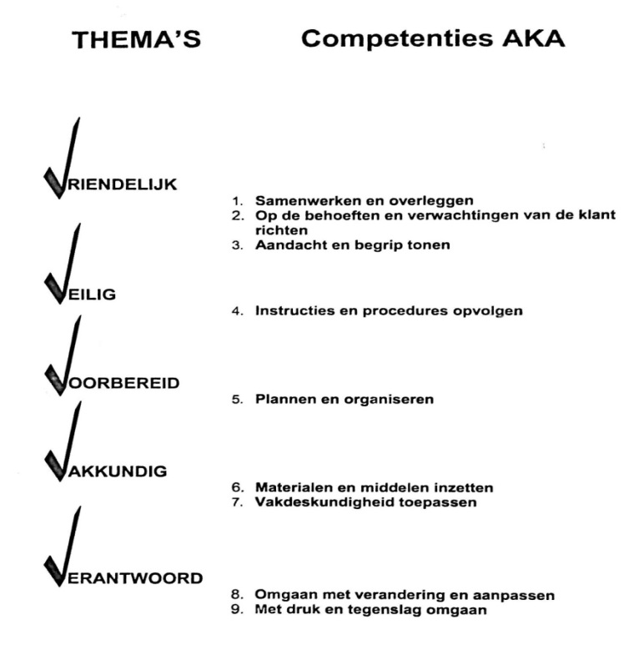
Toelichtingen

Slide 6
Uitleg werkvorm
Goed lezen
Uitwisselen
Kansen en/of bedreigingen opschrijven

Slide 7
Samenvatting/afronding

